Slide 1


Slide 2
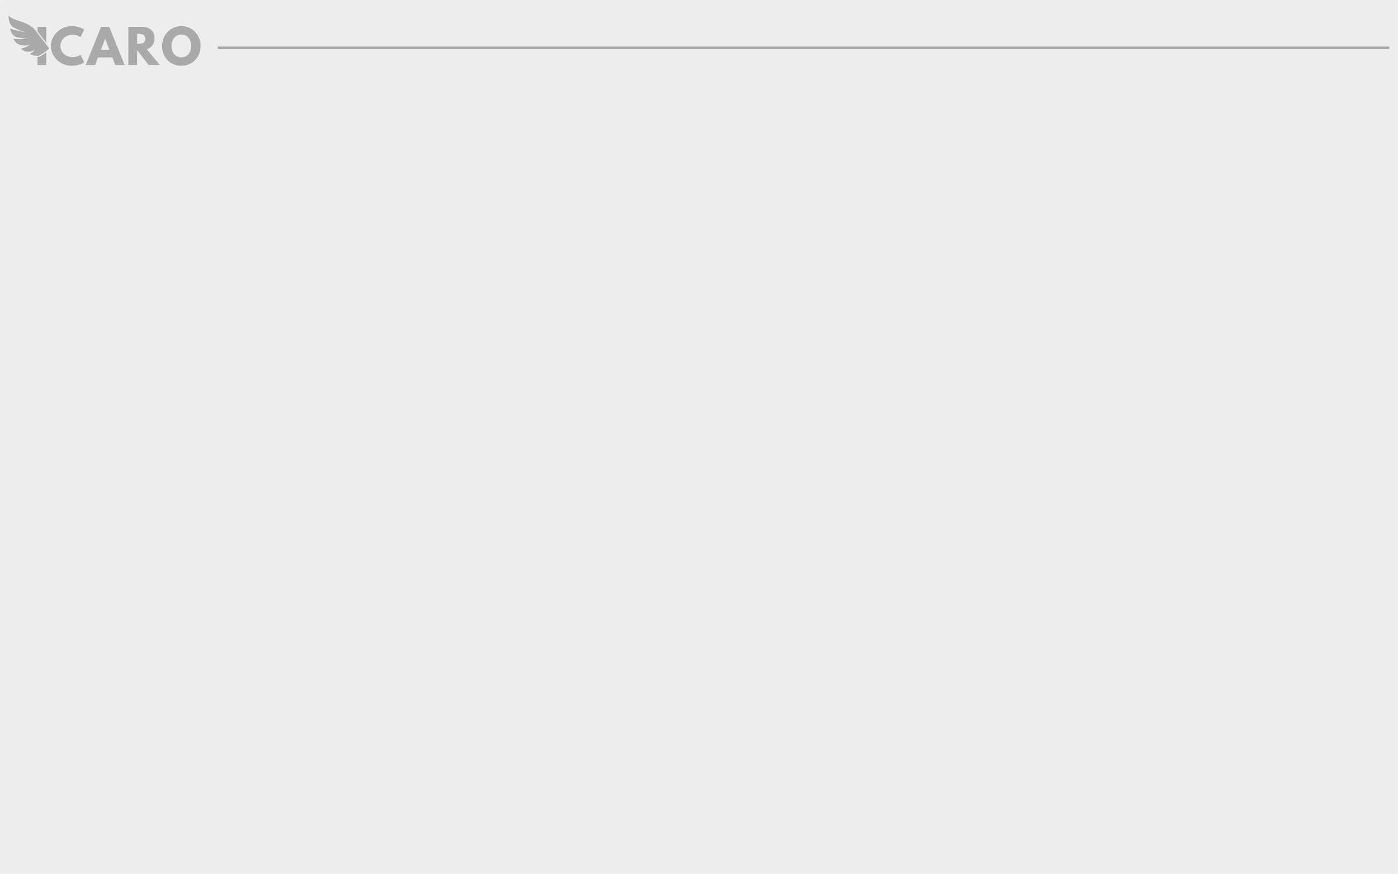
Introducción a la programación

Slide 3
Repaso

Slide 4
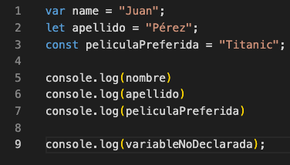
Variables
Una variable un espacio de memoria asociado a un valor.
Es una forma de almacenar el valor de algo para usarlo más adelante.
Anatomía de una variable palabra clave nombre = valor

Slide 5
Variables
Var
Let
Const

Slide 6
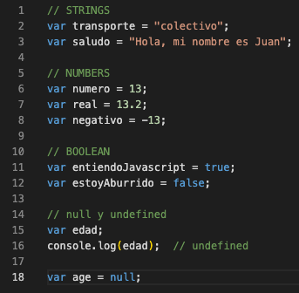
Tipos de dato
String: es una cadena de caracteres encerrada por comillas dobles o simples.
Number
Boolean: sólo expresa valores de verdadero o falso
undefined: hay una variable, pero no tiene valor asignado.
null: es una palabra reservada para configurar un valor vacío a propósito.

Slide 7
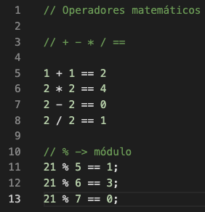
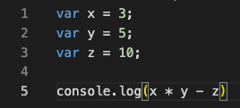
Operaciones
El módulo es el resto que queda luego de efectuada una divisón. dividendo % divisor = resto
JavaScript entiende de precedencia de operadores

Slide 8
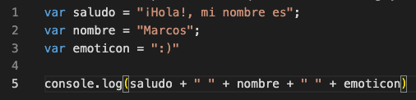
Operaciones con strings
Operando con strings, el operador de suma actúa concatenando las cadenas de caracteres.

Slide 9
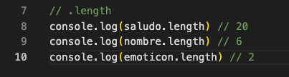
Operaciones con strings
Con la función .length, podemos obtener el largo del string, es decir, la cantidad de caracteres que posee la cadena.

Slide 10
Clase 2

Slide 11
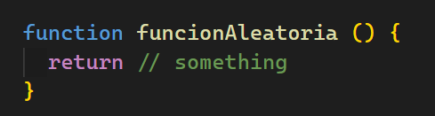
Funciones
Una función es una forma de encapsular ciertas instrucciones para no repetir las mismas una y otra vez y al mismo tiempo poder darle parámetros para que utilice dentro de dichas instrucciones.

Slide 12
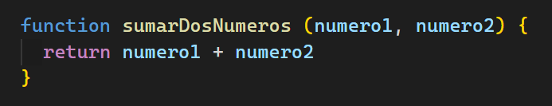
Funciones
Los parámetros son datos que podemos “pasarle” a una función para que ésta los utilice dentro de su ejecución y de esa manera ahorrarnos el escribir múltiples veces una misma instrucción con pequeñas variaciones. También nos permite de esta manera encapsular estas instrucciones para lograr una mayor claridad a la hora de realizar estos procesos.

Slide 13
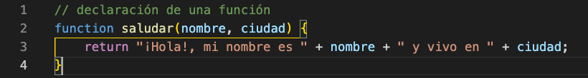
Funciones
Una función:
Puede recibir algo (parámetros)
Ejecutan algo (instrucciones)
Devuelve algo (un valor)

Slide 14
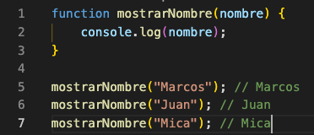
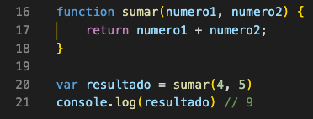
Funciones
Para invocar una función, es necesario llamarla por su nombre, seguido de los argumentos que requiera.
También es posible guardar el valor de retorno de una función a través de la palabra reservada return

Slide 15
Funciones
Veremos otra forma más moderna y compacta de escribir funciones, que nos permitirá acortar mucho el código y simplificar en gran medida la sintaxis, sobre todo en lo que respecta a utilizar las funciones cómo parte de otras estructuras más complejas.
A esas funciones más modernas se las conoce como Arrow Functions.

Slide 16
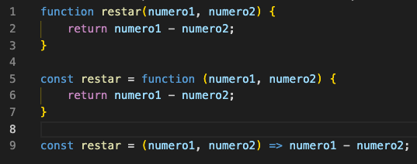
Funciones
Y se ven más o menos así

Slide 17
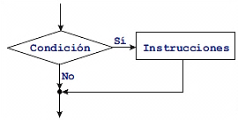
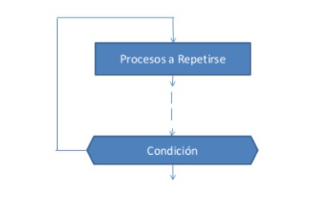
Estructuras de control
Las estructuras de control son formas que tenemos de tomar decisiones dentro de un algoritmo. Son una forma de guiar el flujo de los datos según algún criterio.

Slide 18
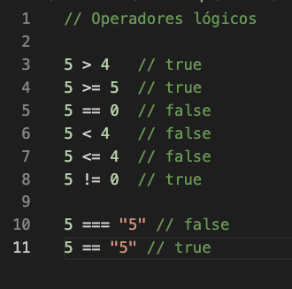
Operadores lógicos
Establecen una relación entre dos operandos
> → mayor
>= → mayor o igual
< → menor
<= → menor o igual
== → igualdad simple
=== → igualdad estricta
!= → distinto

Slide 19
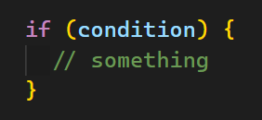
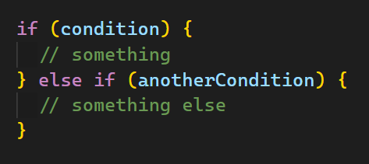
Estructuras condicionales
IF
IF - ELSE

Slide 20
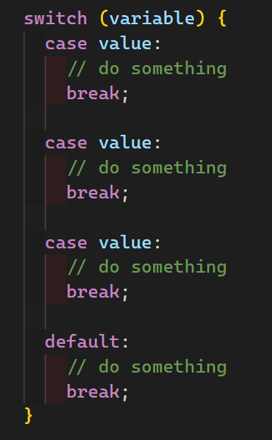
Estructuras selectivas
SWITCH

Slide 21
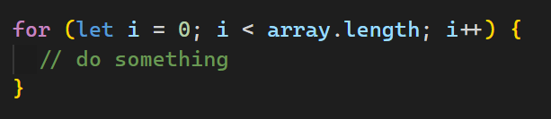
Estructuras repetitivas
FOR

Slide 22
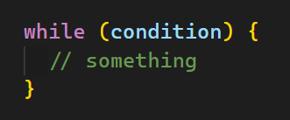
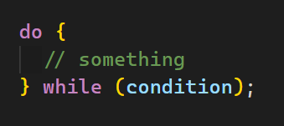
Estructuras repetitivas
DO WHILE
WHILE

Slide 23

Arrays
Se le denomina vector, formación, matriz a una zona de almacenamiento contiguo que contiene una serie de elementos (del mismo tipo o no), los elementos de la matriz.
Desde el punto de vista lógico una matriz se puede ver como un conjunto de elementos ordenados en fila (o filas y columnas, si tuviera dos dimensiones).

Slide 24
Arrays
Es importante destacar, que en JavaScript, comenzamos siempre a contar los Arrays desde la posición 0 en adelante, esto quiere decir que la primer posición es la 0, la segunda la 1, la tercera la 2, etc.
En definitiva, el primer elemento tiene lo que se llama índice 0, que no es más que su posición dentro del array; el segundo elemento tiene un índice de 1, etc.

Slide 25
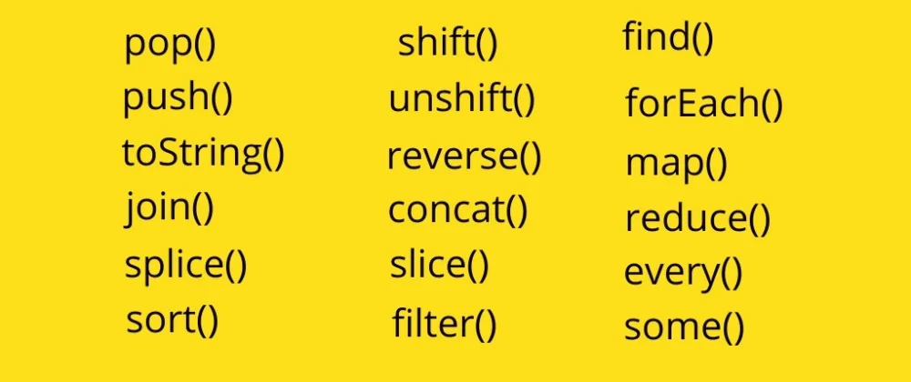
Arrays
Como toda lista, vamos a poder manipular sus elementos: vamos a poder agregarlos, eliminarlos, contarlos, ordenarlos, etc.

Slide 26
Módulos
¿Qué son los módulos en JavaScript / Nodejs?
Son una manera que tenemos de compartir código entre varios archivos, de esta manera podemos literalmente “modularizar” nuestra aplicación, dividiendo los contenidos en fragmentos o componentes más simples de leer y comprender, y poder también poder reutilizarlos en varios lugares sin tener que repetir muchas veces el mismo código.

Slide 27


Módulos
En Nodejs vamos a utilizar un tipo de declaración de módulos que se llama CommonJS, que si bien no es la forma más moderna, es la que encontraremos casi siempre, debido a la compatibilidad que necesita tener Nodejs con los servidores que existen en la actualidad.
Más adelante aprenderemos también cómo utilizar la forma más moderna, llamada ES2015 Modules o ESM, para acortar.

Slide 28

Muchas gracias!

Slide 29
Vamos al código!

